Slide 1
ELsmarta Östergötland
Regionala uppdrag och samverkan för tryggad elförsörjning

Slide 2
Den regionala utvecklingsansvaret
Regionen leder det regionala utvecklingsarbetet för en långsiktig och hållbar utveckling i regionen genom sitt ansvar för regionala uppgifter och uppdraget att genomföra åtgärder inom områden som samhällsbyggnad, kompetensförsörjning, företagande, besöksnäring, kultur, folkbildning och folkhälsa.
Arbeta fram och fastställa en strategi för utvecklingen i länet
Samordna insatser för att genomföra denna strategi
Besluta om hur medel för regionalt tillväxtarbete ska användas
Följa upp, utvärdera och redovisa resultaten av tillväxtarbetet till regeringen
Utföra uppgifter inom ramen för EU:s strukturfondsprogram
Upprätta och fastställa länsplaner för transportinfrastruktur

Slide 3
Region Östergötlands verksamhet
Tillväxtenheten:
Smart specialisering | Finansiering och prioritering av utvecklingsprojekt
Investering och etablering | Enligt uppdrag
Kompetensförsörjning | Enligt uppdrag
Hållbarhetsenheten:
Koordinering av energi- och klimatstrategin | Grund till utvecklingsinsatser inom energi och klimat
Energikontoret | Operativ projektverksamhet
Samhällsplanerings-enheten:
Fysisk planering | Samordning av kommunal översiktsplanering
Energistrateg på Hållbarhetsenheten, 50 %
Nya projektinitiativ
Planering för en samverkansarena

Slide 5
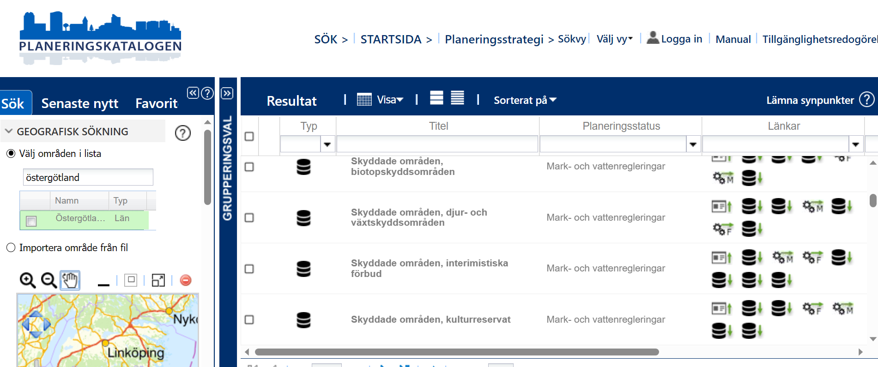
Samordna, leda, främja
Strategier med handlingsplaner
Samhällsbyggnad
Fysisk planering
Planeringsunderlag
Samverkan
Riksintressen
Beslut om betydande miljöpåverkan
Vatten - MKN i anläggningsprojekt eller hydromorfologisk påverkan
Stöd och bidrag
Havsplanering
Samråda med andra
Projekt
Regionalt forum (med fokus på elektrifiering)
Urval av viktiga beröringspunkter där länsstyrelsen har uppdrag, exempel

Slide 6
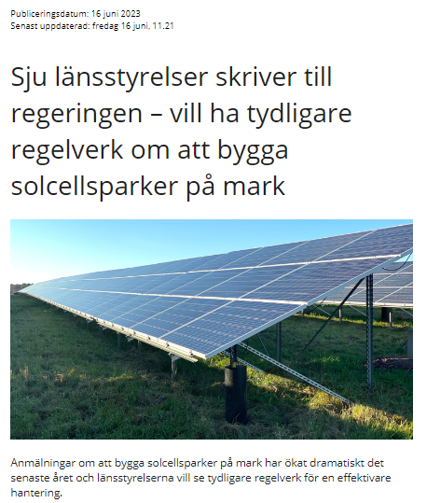
Miljöskydd
Tillståndsprövning
12:6 samråd
Naturmiljö, artskydd
Kulturmiljö, fornlämningar
Landskapsbild
miljöpåverkan kopplat till anläggningsskedet samt elektromagnetisk strålning
m.m.
Förorenad mark
Beslut - föreläggande om försiktighetsmått/ förbud
Dispens
Tillsyn/vägledning
Påverka för effektiva processer
Länk skrivelse
Vägledande material
Bildande av naturreservat
Urval av viktiga beröringspunkter där länsstyrelsen har uppdrag, exempel

Slide 7
Beredskap och säkerhet
Beredskapsplanering, bl a försörjningsberedskap
Säkerhetsskydd (säker digitalisering)
Risk- och sårbarhetsanalyser
Styrel
Kontinuitetplanering
Reservkraft
Projektansökan -
Förnybar, fossilfri och leveranssäker reservkraft inom samhällsviktig verksamhet (Förnya Reservkraften)
Urval av viktiga beröringspunkter där länsstyrelsen har uppdrag, exempel

Slide 8
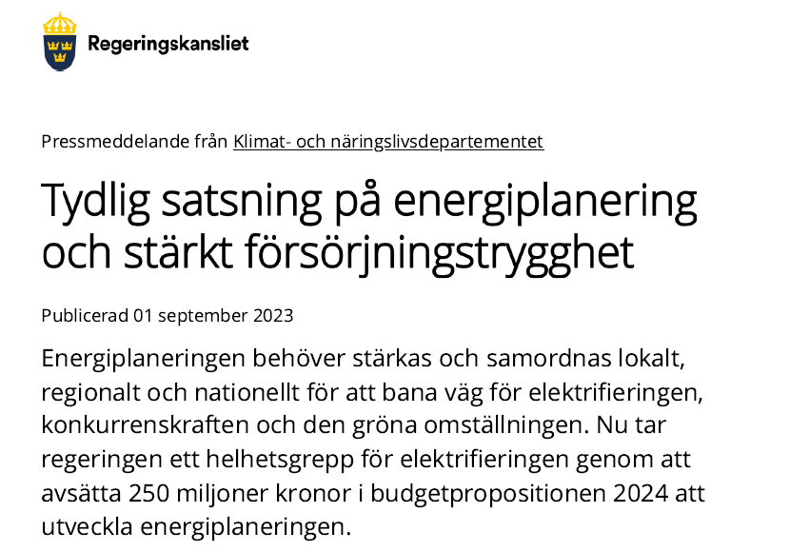
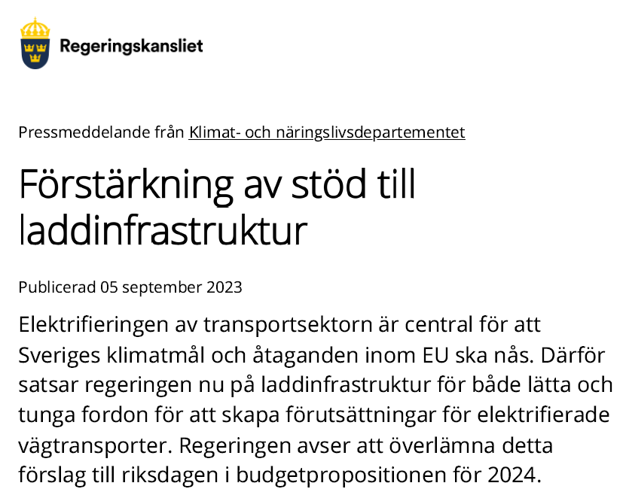
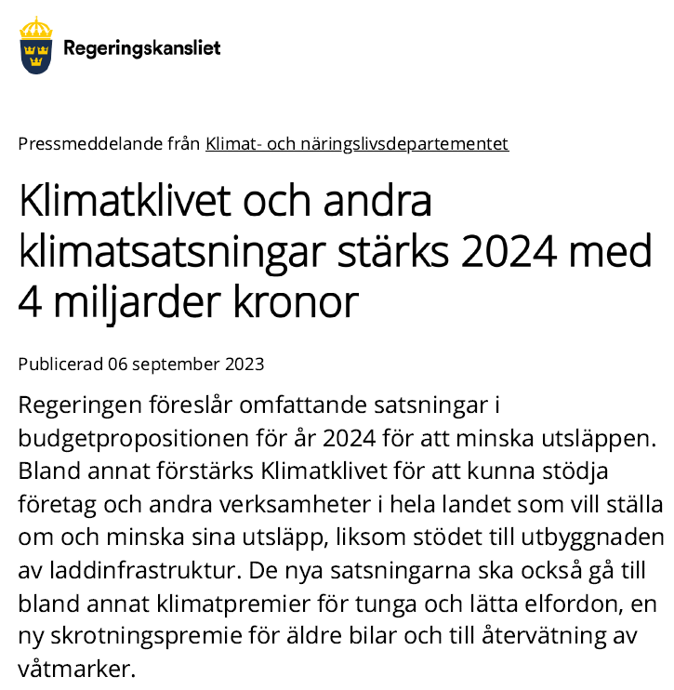
Aktuellt
Exempel – pressmeddelanden
1 september 2023
Tydlig satsning på energiplanering och stärkt försörjningstrygghet - Regeringen.se
5 september 2023
Förstärkning av stöd till laddinfrastruktur - Regeringen.se
6 september 2023
Klimatklivet och andra klimatsatsningar stärks 2024 med 4 miljarder kronor - Regeringen.se
Notes:
Det händer mycket på regeringsnivå när det gäller elektrifieringen.
Här är några exempel på pressmeddelanden senaste veckan.
Den 20 september lämnar regeringen budgetpropositionen för 2024 samt höständringsbudgeten för 2023 till riksdagen.
Inom kort – Klimatpolitisk handlingsplan 2023

Slide 9
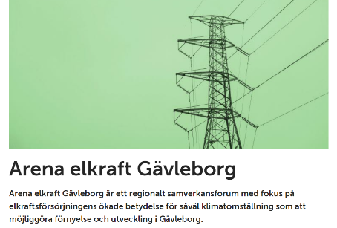
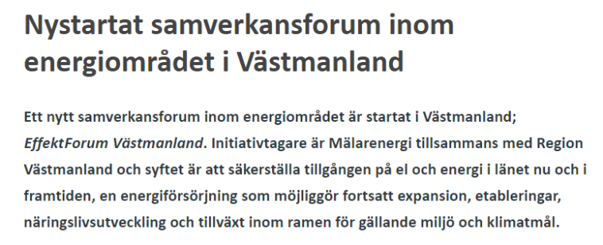
Samverkansarenor

